Slide 1
第六章 语义分析与目标代码生成
语义分析的相关概念
1. 程序的含义
2. 静态语义和动态语义
3. 语义分析的功能
3. 语法制导翻译

Slide 2
第六章 语义分析与目标代码生成
语义分析的相关概念
1 . 程序的含义
程序的含义涉及两方面，即数据结构的含义与控制结构的含义。
数据结构的含义：主要指与标识符相关联的数据对象，也即量的含义。量涉及类型与值，值在运行时刻确定，而类型则由程序中的说明部分来规定。
控制结构的含义：由语言定义的。
if(〈表达式〉) 〈语句〉 else 〈语句〉

Slide 3
第六章 语义分析与目标代码生成
语义分析的相关概念
1. 程序的含义
2. 静态语义和动态语义
静态语义：刻画程序在静态一致性或完整性方面的特征。
动态语义：刻画程序执行时的行为。
静态语义检查包括：唯一性检查；名字的上下文相关性检查；类型检查；控制流检查。
程序只有通过了静态语义检查，编译器才会进一步根据语言的动态语义完成后续的中间代码或目标代码生成。

Slide 4
语义分析的相关概念
1. 程序的含义
2. 静态语义和动态语义
3. 语义分析的功能
1)确定类型：确定标识符所关联数据对象的数据类型。
2)类型检查：按照语言的类型规则，检查运算的合法性与运算分量类型的一致性(相容性)。
3)识别含义：根据程序设计语言的语义定义(形式或非形式的)，确认程序中各构造成分组合到一起的含义，并作相应的语义处理。对可执行语句生成中间代码或目标代码。
4)其他一些静态语义检查：例如控制流检查。

Slide 5
语义分析的相关概念
1. 程序的含义
2. 静态语义和动态语义
3. 语义分析的功能
4. 语法制导翻译
语法制导翻译是在语法规则制导下，通过对语义规则的计算，完成对输入符号串的翻译。即，在使用语法规则进行推导或归约的同时又使用语义规则来指导翻译与最终产生目标代码。

Slide 6
第六章 语义分析与目标代码生成
6.1 语法制导的语义计算 （教材第7章）
6.2 静态语义分析 （教材第8章）
6.3 说明部分的翻译
6.4 中间表示形式 （参考教材第8章8.3节）
6.5 目标代码生成
（参考教材第8章8.3节和第10章10.4节）

Slide 7
第六章 语义分析与目标代码生成
6.1 语法制导的语义计算
6.1.1基于属性文法的语义计算
6.1.2基于翻译模式的语义计算

Slide 8
第六章 语义分析与目标代码生成
6.1 语法制导的语义计算
6.1.1基于属性文法的语义计算
一、属性文法
二、遍历分析树进行语义计算
三、S-属性文法和L-属性文法
四、基于S-属性文法的语义计算
五、基于L-属性文法的语义计算

Slide 9
第六章 语义分析与目标代码生成
6.1 语法制导的语义计算
6.1.1基于属性文法的语义计算
一、属性文法
1.属性
2.属性文法
3.属性文法的形式描述
4.属性的分类

Slide 10
第六章 语义分析与目标代码生成
6.1 语法制导的语义计算
6.1.1基于属性文法的语义计算
一、属性文法
1.属性
2.属性的分类
3.属性文法
4.属性文法的形式描述
在文法基础上，为文法符号关联的有特定意义的任何内容，称为属性。
如类型、数值、字符串、存储地址与代码等。

Slide 11
第六章 语义分析与目标代码生成
6.1 语法制导的语义计算
6.1.1基于属性文法的语义计算
一、属性文法
1.属性
2.属性文法
3.属性文法的形式描述
4.属性的分类
对于某个压缩了的上下文无关文法，把每个文法符号联系于一组属性，且让该文法的重写规则（产生式）附加以语义规则（语义动作或条件谓词）时，则称该上下文无关文法为属性文法。

Slide 12
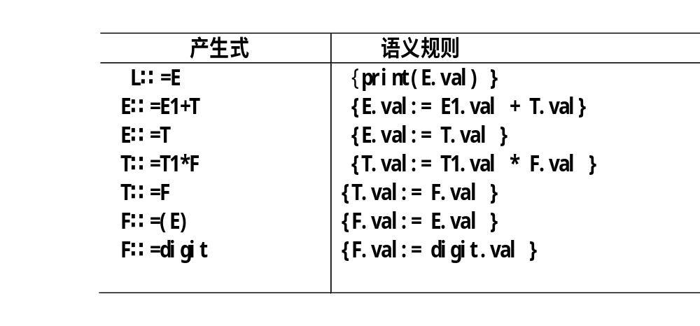
属性文法的例子：

Slide 13
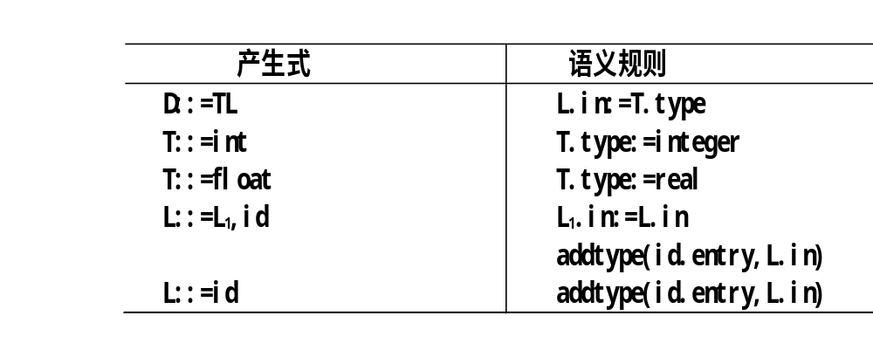
属性文法的例子：

Slide 14
第六章 语义分析与目标代码生成
6.1 语法制导的语义计算
6.1.1基于属性文法的语义计算
一、属性文法
1.属性
2.属性文法
3.属性文法的形式描述
4.属性的分类
定义 一个属性文法AG是一个四元组(G,A,R,C)，其中:
G :压缩了的上下文无关文法
(V_{N},V_{T},P,Z)；
A :有穷属性集；
R :有穷属性规则（语义规则）集；
C :有穷条件集。
AG=(G,A,R,C)

Slide 15
第六章 语义分析与目标代码生成
6.1 语法制导的语义计算
6.1.1基于属性文法的语义计算
一、属性文法
1.属性
2.属性文法
3.属性文法的形式描述
4.属性的分类
综合属性：一个结点相应文法符号的属性之值通过语法分析树中它的子结点的属性之值来计算；
规则左部符号的属性是综合属性。
继承属性：一个结点相应文法符号的属性之值通过语法分析树中它的兄弟结点与父结点的相应文法符号的属性之值来计算。出现在规则右部符号的属性。
内在属性: 不会出现在属性定义性出现集合中的属性,内在属性通常是终结符号的属性，如digit.val,是由词法分析程序提供的属性值。

Slide 16
6.1 语法制导的语义计算
6.1.1基于属性文法的语义计算
一、属性文法
在属性文法中，每个产生式都关联一个语义规则的集合，每个语义规则可以是一个语义动作，或者是一个条件谓词。一般形式为：b:=f(c1,c2,…,ck)
其中：b,c1,c2,…,ck是产生式中某些文法符号的属性。
f是用于描述如何计算属性值的函数，称为语义函数。
语义动作也可以只包含一个语义函数f(c1,c2,…,ck)。
形如X.a:=Y.b的语义动作称为复写规则。

Slide 17
第六章 语义分析与目标代码生成
6.1 语法制导的语义计算
6.1.1基于属性文法的语义计算
一、属性文法
二、遍历分析树进行语义计算
1、构造输入串的语法分析树
2、构造依赖图
3、若依赖图无圈，则任何一种拓扑排序对分析树进行遍历，计算所有的属性值。

Slide 18
第六章 语义分析与目标代码生成
6.1 语法制导的语义计算
6.1.1基于属性文法的语义计算
一、属性文法
二、遍历分析树进行语义计算
1、构造输入串的语法分析树
2、构造依赖图
依赖图：用来表达属性间相互依赖关系的有向图称为依赖图。
构造的前提：对只由语义函数组成的语义规则引进虚拟(综合)属性，从而使每个语义规则都形如b:=f(c1,c2,…,ck)。
基本思想：若属性b依赖属性ci，则相应于ci的结点到相应于b的结点有一弧。

Slide 19
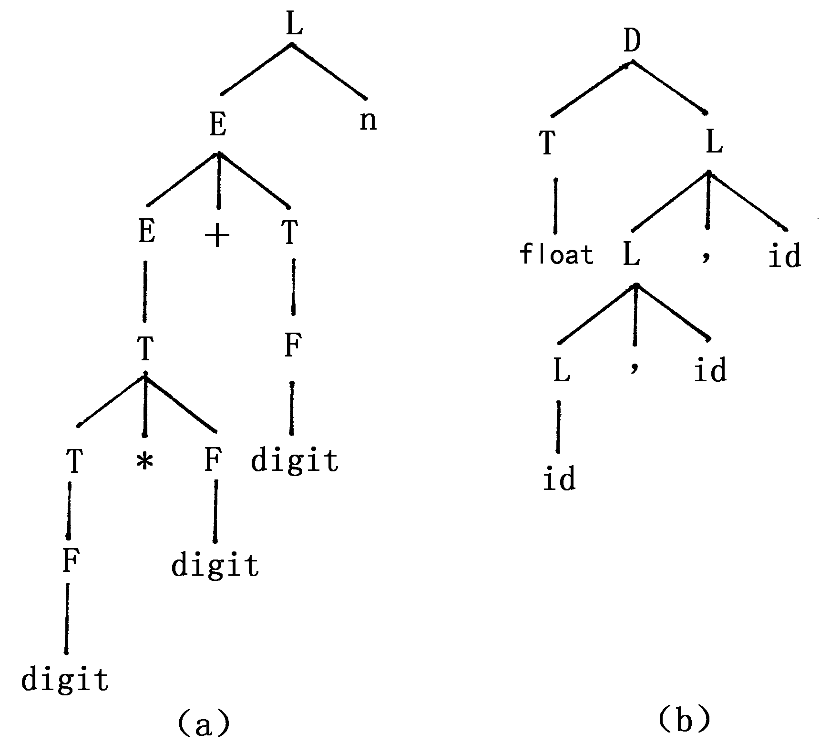
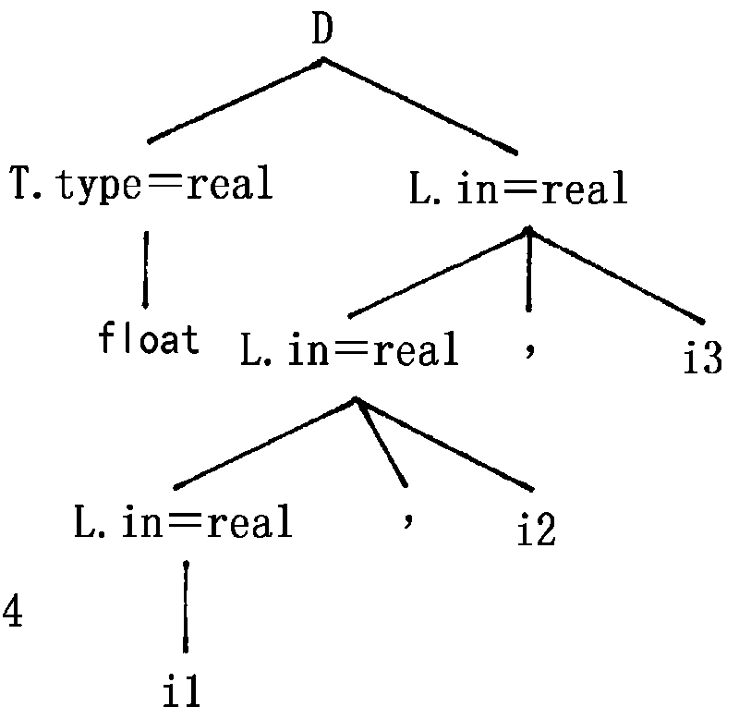
啊
float id , id, id的语法分析树
带标注语法分析树

Slide 20
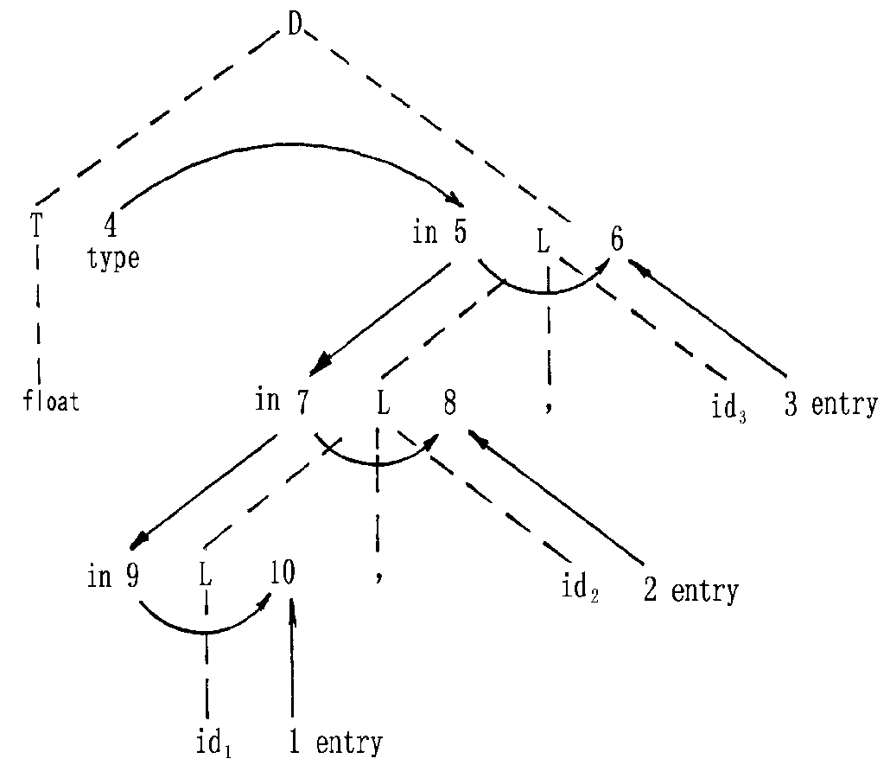
第六章 语义分析与目标代码生成
产生式 语义规则
D::=TL {L.in:=T.type }
T::=int {T.type:=integer }
T::=float {T.type:=real }
L::=L₁,id { L₁.in:=L.in }
addtype(id.entry,L.in) }
L::=id {addtype(id.entry,L.in)}

Slide 21
第六章 语义分析与目标代码生成
产生式 语义规则
D::=TL {L.in:=T.type }
T::=int {T.type:=integer }
T::=float {T.type:=real }
L::=L1,id { L1.in:=L.in }
addtype(id.entry,L.in) }
L::=id {addtype(id.entry,L.in)}
3、若依赖图无圈，则任何一种拓扑排序对分析树进行遍历，计算所有的属性值。
上例可按照4，5，7，9，1，10，2，8，3，6的顺序计算属性值。

Slide 22
第六章 语义分析与目标代码生成
6.1 语法制导的语义计算
6.1.1基于属性文法的语义计算
一、属性文法
二、遍历分析树进行语义计算
遍历分析树进行属性计算是在语法分析之后进行，不能体现语法制导的优势。实际的编译程序，语法制导的语义计算大都在语法分析过程的同时完成相应的语义动作，因此，属性计算只对应一个自顶向下或自底向上的简单过程。

Slide 23
第六章 语义分析与目标代码生成
6.1 语法制导的语义计算
6.1.1基于属性文法的语义计算
三、S-属性文法和L-属性文法
S-属性文法：只包含综合属性的文法。
L-属性文法：既可以包含综合属性，也可以包含继承属性，
但要求产生式右端某文法符号的继承属性只取决
于该符号左边符号的属性。
显然， S-属性文法是L-属性文法的一个特例。

Slide 24
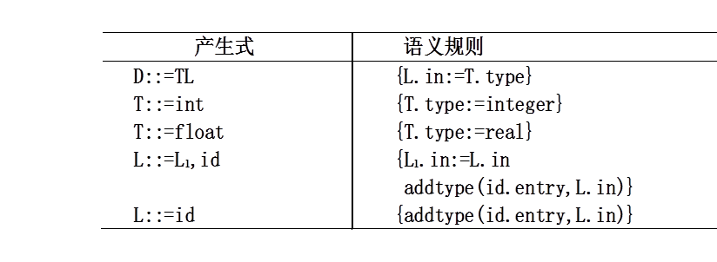
S-属性文法的例子：
L-属性文法的例子：

Slide 25
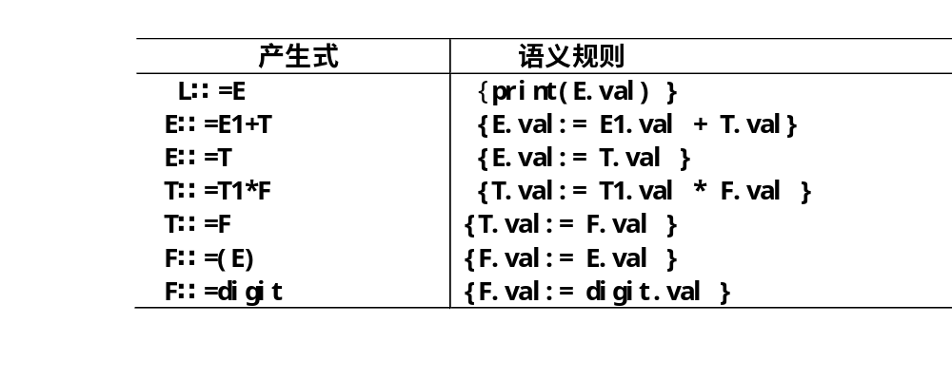
第六章 语义分析与目标代码生成
6.1.1基于属性文法的语义计算
四、基于S-属性文法的语义计算
基于S-属性文法的语义计算通常采用自底向上的方式进行。
若采用LR分析，则可以在分析栈中增加语义栈以存放综合属性的值。 教材P167 例7.5

Slide 26
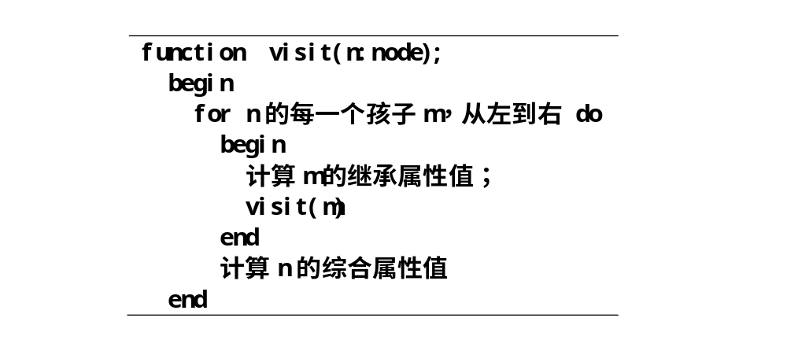
第六章 语义分析与目标代码生成
6.1.1基于属性文法的语义计算
五、基于L-属性文法的语义计算
基于L-属性文法的语义计算通常采用自顶向下深度优先从左到右遍历分析树的方法进行。
该算法可以直观的理解为：
自顶向下计算继承属性值，
自底向上计算综合属性值。

Slide 27
例7.6
G[N]: N→. S
S→BS
S→Ɛ
B→0
B→1
用于将二进制无符号定点小数转化为十进制小数的属性文法：
N→. S {S.f:=1, print(S.v)}
S→BS₁ {S₁.f:=S.f+1, B.f:=S.f , S.v:=B.v+S₁.v}
S→Ɛ {S.v:=0}
B→0 {B.v:=0}
B→1 {B.v:=2^{-B.f}}
预测分析表如下：
 | . | 0 | 1 | #
N | N→. S
S |  | S→BS | S→BS | S→Ɛ
B |  | B→0 | B→1

Slide 28
例7.6
G[N]: N→. S
S→BS
S→Ɛ
B→0
B→1
用于将二进制无符号定点小数转化为十进制小数的属性文法：
N→. S {(1) S.f:=1, ① print(S.v)}
S→BS₁ {(2) S₁.f:=S.f+1, (3)B.f:=S.f , ② S.v:=B.v+S₁.v}
S→Ɛ {⑤ S.v:=0}
B→0 {④ B.v:=0}
B→1 {③ B.v:= 2^{-B.f}}
预测分析表如下：
 | . | 0 | 1 | #
N | N→. S
S |  | S→BS | S→BS | S→Ɛ
B |  | B→0 | B→1
产生式右端非终结符设计的所有属性列表：
N→. S (S.f, S.v)
S→BS (S.f, S.v, B.f, B.v)
其他三个产生式右端无非终结符，则属性列表以空占位符（）表示。

Slide 29
有关例题7.6的几点说明
1、除了预测分析时的下推栈，增加一个属性栈。
2、推导时，左部符号的综合属性先入下推栈，接着，右部符号入下推栈，右部符号的继承属性入下推栈。
3、同时，右部非终结符的属性列表以占位符取初值入属性栈。若无右部非终结符的属性，则以空占位符入属性栈。
4、执行继承属性时，修改属性栈当前栈顶的相关属性值。执行综合属性时，先弹出栈顶（两个栈同时），然后修改属性栈新栈顶的相关属性值。

Slide 30
第六章 语义分析与目标代码生成
6.1 语法制导的语义计算
6.1.1基于属性文法的语义计算
6.1.2 基于翻译模式的语义计算
一、翻译模式
二、基于S-翻译模式的语义计算
三、基于L-翻译模式的自顶向下语义计算
四、基于L-翻译模式的自底向上语义计算

Slide 31
第六章 语义分析与目标代码生成
6.1.2 基于翻译模式的语义计算
一、翻译模式
是适合语法制导语义计算的另一种描述形式。在形式上与属性文法类似，但允许语义动作出现在产生式右端的任何位置，以显式的表达属性计算的次序。两类翻译模式：
1、S-翻译模式：只涉及综合属性。
2、L-翻译模式： 可以包含综合属性，也可以包含继承属性，
但要满足一定的条件。

Slide 32
第六章 语义分析与目标代码生成
6.1.2 基于翻译模式的语义计算
一、翻译模式
是适合语法制导语义计算的另一种描述形式。在形式上与属性文法类似，但允许语义动作出现在产生式右端的任何位置，以显式的表达属性计算的次序。两类翻译模式：
1、S-翻译模式：只涉及综合属性。
2、L-翻译模式： 可以包含综合属性，也可以包含继承属性，
但要满足一定的条件。
L-翻译模式要满足的两个条件：
1、产生式右部某个符号的继承属性的计算必须位于该符号之前，其语义动作不能访问位于它右边符号的属性。
2、产生式左部非终结符号的综合属性只能在它所引用的所有属性都计算完后再计算。计算该属性的语义动作通常放在产生式右部的末端。

Slide 33
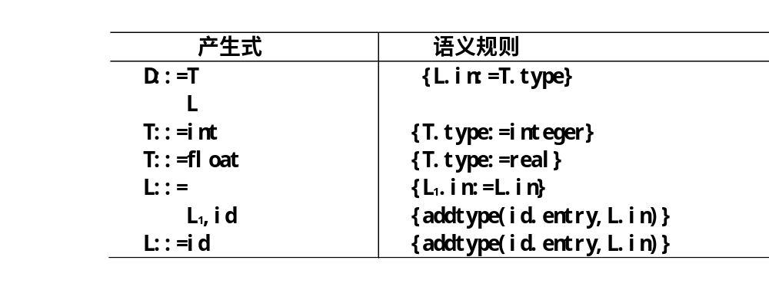
S-翻译模式的例子：
L-翻译模式的例子：

Slide 34
第六章 语义分析与目标代码生成
L-属性文法：
产生式 语义规则
D::=TL {L.in:=T.type }
T::=int {T.type:=integer }
T::=float {T.type:=real }
L::=L1,id { L1.in:=L.in }
addtype(id.entry,L.in) }
L::=id {addtype(id.entry,L.in)}
L-翻译模式 ：
产生式 语 义 动 作
D∷=T { L.in:=T.type }
L
T∷=int { T.type:=integer }
T∷=float { T.type:=real }
L∷= { L₁.in:=L.in }
L₁,id { addtype(id.entry,L.in) } L∷=id { addtype(id.entry,L.in) }

Slide 35
第六章 语义分析与目标代码生成
6.1.2基于翻译模式的语义计算
一、翻译模式
二、基于S-翻译模式的语义计算
基于S-翻译模式的语义计算一般基于自底向上的分析，通过增加存放属性值域的语义栈来实现。因为只涉及综合属性，因此，语义动作放在产生式右部的末尾。
一般情况 ,若有 A →XYZ {A.a:=f(X.x,Y.y,Z.z)}
变换为： A →XYZ {v[top-2]:=f(v[top-2],v[top-1],v[top])}

Slide 36
第六章 语义分析与目标代码生成
按自底向上方式实现翻译模式：
产生式 语 义 动 作
L∷=En {print(val［top］)}
E∷=E1+T {val［ top－2 ］:=val［top－2］+val［top］}
E∷=T
T∷=T1*F {val［ top－2 ］:=val［top－2］*val［top］}
T∷=F
F∷=(E) {val［ top－2 ］:=val［top－1］}
F∷=digit {val［top］:=digit.lexval}

Slide 37
第六章 语义分析与目标代码生成
三、基于L-翻译模式的自顶向下语义计算
基于L-翻译模式的自顶向下语义计算也采用自顶向下深度优先从左到右遍历分析树的方法。可以将L-翻译模式描述的语义计算过程融入到递归下降分析程序中，具体方法如下:
对每一个非终结符A构造的函数，以A的每个继承属性为形参，以A的综合属性为返回值。每个产生式对应的代码根据产生式右端的结构来构造，相应构造算法如下：

Slide 38
第六章 语义分析与目标代码生成
基于L-翻译模式的递归下降翻译程序的构造：
1、若遇到终结符X，首先将其综合属性x的值保存到专为X.x而声明的变量；然后判断当前读入的单词是否与该终结符匹配。若匹配，则继续读下一个单词；不匹配，则报错。
2、若遇到一个非终结符B，利用对应于B的函数B()产生赋值语句c:=B(b₁,b₂,…,b_{k}),其中参量b₁,b₂,…, b_{k}对应B的k个继承属性，变量c对应B的综合属性（若有多个综合属性，可使用记录类型的变量）。
3、若遇到一个语义动作集合，则直接复制其中每一语义动作所对应的代码。注意：将属性的访问替换为相应变量的访问。

Slide 39
第六章 语义分析与目标代码生成
三、基于L-翻译模式的自顶向下语义计算
例题7.6文法对应的翻译模式如下：
N→. {S.f:=1} S {print(S.val)}
S→ {B.f:=S.f } B {S₁.f:=S.f+1} S₁ {S.val:=B.val+S₁.val}
S→Ɛ {S.v:=0}
B→0 {B.v:=0}
B→1 {B.v:= 2^{-B.f}}

Slide 40
第六章 语义分析与目标代码生成
三、基于L-翻译模式的自顶向下语义计算
例题7.6文法对应的翻译模式如下：
N→. {S.f:=1} S {print(S.val)}
S→ {B.f:=S.f } B {S₁.f:=S.f+1} S₁ {S.val:=B.val+S₁.val}
S→Ɛ {S.v:=0}
B→0 {B.v:=0}
B→1 {B.v:= 2^{-B.f}}
函数 | 综合属性 | 变量名 | 继承属性 | 变量名 | 形参名 | 返回值
S( ) | S.v | Sv | S.f | Sf | f | Sv
B( ) | B.v | Bv | B.f | Bf | f | B

Slide 41
第六章 语义分析与目标代码生成
三、基于L-翻译模式的自顶向下语义计算
例题7.6文法对应的翻译模式如下：
N→. {S.f:=1} S {print(S.val)}
S→ {B.f:=S.f } B {S₁.f:=S.f+1} S₁ {S.val:=B.val+S₁.val}
S→Ɛ {S.v:=0}
B→0 {B.v:=0}
B→1 {B.v:= 2^{-B.f}}
插入语义计算的递归下降翻译程序：
Void ParseN()
{
MatchToken(‘.’);
Sf:=1;
Sv:= ParseS(Sf);
print(Sv);
}

Slide 42
第六章 语义分析与目标代码生成
三、基于L-翻译模式的自顶向下语义计算
例题7.6文法对应的翻译模式如下：
N→. {S.f:=1} S {print(S.v)}
S→ {B.f:=S.f } B {S₁.f:=S.f+1} S₁ {S.v:=B.v+S₁.v}
S→Ɛ {S.v:=0}
B→0 {B.v:=0}
B→1 {B.v:= 2^{-B.f}}
插入语义计算的递归下降翻译程序：
float ParseS(int f)
{
if (lookhead==‘0’ or (lookhead==‘1’)
{ Bf:=f; Bv:=ParseB(Bf);
S1f:=f+1; S1v:= ParseS(S1f);
Sv:=S1v+Bv;
}
else if (lookhead==‘#’) Sv:=0；
else {printf(“syntax error\n”); exit(0)};
return Sv;
}

Slide 43
第六章 语义分析与目标代码生成
三、基于L-翻译模式的自顶向下语义计算
例题7.6文法对应的翻译模式如下：
N→. {S.f:=1} S {print(S.v)}
S→ {B.f:=S.f } B {S₁.f:=S.f+1} S₁ {S.v:=B.v+S₁.v}
S→Ɛ {S.v:=0}
B→0 {B.v:=0}
B→1 {B.v:= 2^{-B.f}}
插入语义计算的递归下降翻译程序：
float ParseB(int f)
{
if (lookhead==‘0’)
{ MatchToken(‘0’);
Bv:=0;
}
else if (lookhead==‘1’)
{ MatchToken(‘1’);
Bv:=2^(-f);
}
else {printf(“syntax error\n”);
exit(0)};
return Bv;
}

Slide 44
第六章 语义分析与目标代码生成
三、基于L-翻译模式的自顶向下语义计算
基于L-翻译模式的自顶向下语义计算也采用自顶向下深度优先从左到右遍历分析树的方法。因此，基础文法中不能包含左递归。左递归消除后，相应的翻译模式也要变换。一般情形如下：
假设有如下翻译模式：
A→A₁Y {A.a:=g(A₁.a,Y.y)}
A→X {A.a:=f(X.x)}
基础文法变换为：
A→XR
R→YR|Ɛ
翻译模式变换为：
A→X {R.i:=f(X.x)}
R {A.a:=R.s)}
R→Y {R₁.i:=g(R.i,Y.y)}
R₁ {R.s:=R₁.s}
R→Ɛ {R.s:=R.i)}

Slide 45
第六章 语义分析与目标代码生成
基础文法：
S∷=E
E∷=E+T|E-T|T
T∷=(E)
T∷=num
消除左递归后的文法：
S∷=E
E∷=TR
R∷=+TR
R∷=－TR
R∷= ε
T∷=(E)
T∷=num

Slide 46
第六章 语义分析与目标代码生成
按自顶向下方式实现翻译模式
S∷=E {print(E.val)}
E∷=T {R.i:=T.val}
R {E.val:=R.s}
R∷=+
T {R₁.i:=R.i+T.val}
R₁ {R.s:=R₁.s}
R∷=－
T {R₁.i:=R.i－T.val}
R₁ {R.s:=R₁.s}
R∷=ε {R.s:=R.i}
T∷=(
E {T.val:=E.val}
)
T∷=num {T.val:=num.lexval}
基础文法：
S∷=E
E∷=E+T|E-T|T
T∷=(E)
T∷=num
消除左递归后的文法：
S∷=E
E∷=TR
R∷=+TR
R∷=－TR
R∷= ε
T∷=(E)
T∷=num

Slide 47
第六章 语义分析与目标代码生成
6.1.2基于翻译模式的语义计算
一、翻译模式
二、基于S-翻译模式的语义计算
三、基于L-翻译模式的自顶向下语义计算
四、基于L-翻译模式的自底向上语义计算（略）
L-翻译模式既包含综合属性也包含继承属性。
对综合属性，可把综合属性的值放在语义栈中；
对继承属性，需考虑继承属性的求值和访问。

Slide 48
第六章 语义分析与目标代码生成
6.2 静态语义分析
6.2.1 符号表（教材8.1节）
6.2.2 静态语义分析（教材8.2节）

Slide 49
第六章 语义分析与目标代码生成
6.2 静态语义分析
6.2.1 符号表
一、作用
二、符号表的常见属性
三、符号表的实现
四、符号表体现作用域与可见性

Slide 50
第六章 语义分析与目标代码生成
6.2 静态语义分析
6.2.1 符号表
一、作用
1、收集符号（标识符）的各种属性信息。
2、进行上下文语义合法性检查的依据。
3、对符号名进行地址分配的依据。
4、体现符号的作用域与可见性。

Slide 51
第六章 语义分析与目标代码生成
6.2 静态语义分析
6.2.1 符号表
一、作用
二、符号表的常见属性
名字、类别、类型、存储类别和存储分配信息、作用域与可见性。
其他属性：数组：内情向量
结构体：成员信息
函数：形式参数的信息

Slide 52
第六章 语义分析与目标代码生成
6.2 静态语义分析
6.2.1 符号表
一、作用
二、符号表的常见属性
三、符号表的实现
对符号表的操作包括：
1、创建符号表；
2、插入表项、查询表项、修改表项、删除表项；
3、释放符号表空间。

Slide 53
第六章 语义分析与目标代码生成
6.2 静态语义分析
6.2.1 符号表
一、作用
二、符号表的常见属性
三、符号表的实现
实现符号表的几种数据结构：
1、线性表，如数组、链表等；
2、有序表；
3、二叉树；
4、哈希表。

Slide 54
第六章 语义分析与目标代码生成
6.2 静态语义分析
6.2.1 符号表
一、作用
二、符号表的常见属性
三、符号表的实现
四、符号表体现作用域与可见性
1、作用域
2、单符号表组织
3、多符号表组织

Slide 55
第六章 语义分析与目标代码生成
6.2.1 符号表
四、符号表体现作用域与可见性
1、作用域
定义：拥有共同有效范围的符号所在的程序单元。作用域可以嵌套，但不能交错。
当前作用域与包含它的程序单元所构成的作用域称为开作用域。不属于开作用域的作用域称为闭作用域。
可见性是指在程序的某一特定点那些符号是可访问的（可见的）。

Slide 56
第六章 语义分析与目标代码生成
6.2.1 符号表
四、符号表体现作用域与可见性
1、作用域
程序的可见性规则：
(1) 在程序的任何一点，只有在该点的开作用域中声明的符号才是可访问的。
(2) 若一个符号在多个开作用域中被声明，则把离该符号的某个引用最近的声明作为该引用的解释。
(3) 新的声明只能出现在当前作用域。

Slide 57
第六章 语义分析与目标代码生成
6.2.1 符号表
四、符号表体现作用域与可见性
1、作用域
2、单符号表组织
具有的特点如下：
(1)所有嵌套的作用域公用一个全局符号表。
(2)每个作用域都对应一个作用域号。
(3)仅记录开作用域中的符号。
(4)当某个作用域成为闭作用域时，从符号表中删除该作用域中所声明的符号。

Slide 58
第六章 语义分析与目标代码生成
6.2.1 符号表
四、符号表体现作用域与可见性
3、多符号表组织
多符号表组织的特点如下：
(1)每个作用域都有各自的符号表。
(2)需要维护一个作用域栈，每个开作用域对应栈中的一个入口。当前作用域在栈顶。
(3)当一个新的作用域打开时，新的符号表将被创建，并入栈。
(4)当前作用域成为闭作用域时，从栈顶退栈。

Slide 59
第六章 语义分析与目标代码生成
6.2 静态语义分析
6.2.2 静态语义分析
一、主要任务
1)控制流检查：控制流语句必须使控制转移到合法的地方。
2)唯一性检查：确定标识符等元素的定义是唯一的。
3)名字的上下文相关性检查：满足上下文相关性。变量先声明后使用、外部不能访问私有变量等。
4)类型检查：按照语言的类型规则，检查运算的合法性与运算分量类型的一致性(相容性)。

Slide 60
第六章 语义分析与目标代码生成
6.2 静态语义分析
6.2.2 静态语义分析
一、主要任务
二、类型检查
1、类型表达式
2、语法制导的类型检查

Slide 61
第六章 语义分析与目标代码生成
6.2.2 静态语义分析
二、类型检查
1、类型表达式
定义：类型表达式是由基本类型、类型名字、类型变量、类型构造符通过归纳定义得到的表达式。
常见的类型表达式有：
(1)基本数据类型表达式： int,real ,bool
(2)有界数组类型表达式：array( I ,T)
(3)指针类型表达式：pointer(T)

Slide 62
第六章 语义分析与目标代码生成
6.2.2 静态语义分析
二、类型检查
1、类型表达式
常见的类型表达式有：
(4) 积类型表达式：<T1,T2,…,Tn>
(5) 过程类型表达式：fun(T)
(6) 类型表达式 type_error
(7) 类型表达式 ok

Slide 63
第六章 语义分析与目标代码生成
6.2.2 静态语义分析
二、类型检查
1、类型表达式
例如：设有C语言的数组变量说明如下：
float A［100］;
则与A相关联的类型表达式是array(0..99,real)。

Slide 64
第六章 语义分析与目标代码生成
6.2.2 静态语义分析
二、类型检查
1、类型表达式
2、语法制导的类型检查
按照所用语言的语义规则检查运算的合法性与运算分量类型的一致性(相容性)。
静态类型检查：编译时刻所完成的类型检查。
动态类型检查：目标程序运行期间完成的类型检查。如下标变量的下标是否越界等问题的检查只有动态地完成。

Slide 65
第六章 语义分析与目标代码生成
6.2.2 静态语义分析
二、类型检查
1、类型表达式
2、语法制导的类型检查
在说明部分定义性出现时，把标识符与某个类型属性相关联，把相关的类型等属性填入符号表相应条目中。
在控制部分使用性出现时，取到与标识符相关联的类型属性。

Slide 66
第六章 语义分析与目标代码生成
6.2.2 静态语义分析
二、类型检查
1、类型表达式
2、语法制导的类型检查
产生式 | 语 义 动 作
D∷=T id D∷=T id［num］ T∷=char T∷=int T∷=*T₁ | {addtype(id.entry,T.type)} {addtype(id.entry,array(num.lexval,T.type))} {T.type:=char} {T.type:=int} {T.type:=pointer(T₁.type)}

Slide 67
第六章 语义分析与目标代码生成
二、类型检查
2、语法制导的类型检查
表达式的类型检查
产生式 | 语 义 动 作
E∷=num E∷=id E∷=E₁ op E₂ E∷=E₁［E₂］ E∷=E₁* | {E.type:=int} {E.type:=lookup_type(id.name)} {E.type:= if E₁.type=real and E₂.type=real then real else if E₁.type=int and E₂.type=int then int else type_error} {E.type:= if E₂.type=int and E₁.type=array(s,t) then t else type_error} {E.type:= if E₁.type=pointer(t) then t else type_error}

Slide 68
第六章 语义分析与目标代码生成
二、类型检查
2、语法制导的类型检查
语句的类型检查
产生式 | 语 义 动 作
S∷=id=E S∷=if（E）S₁ S∷=while（E）S₁ S∷=S₁;S₂ | {S.type:= if lookup_type(id.name)=E.type then ok else type_error} {S.type:=if E.type=bool then S₁.type else type_error} {S.type:=if E.type=bool then S₁.type else type_error} {S.type:=if S₁.type=ok and S₂.type=ok then ok else type_error}

Slide 69
类型强制
由编译程序自动完成的隐式类型转换称为强制。
产生式 语义规则
E∷=num E.type:=int
E∷=num.num E.type:=real
E∷=id E.type:=lookup_type(id.name)
E∷=E1 op E2 E.type:=if E1.type=int and E2.type=int
then int
else if E1.type=int and E2.type=real
then real
else if E1.type=real and E2.type=int
then real
else if E1.type=real and E2.type=real
then real
else type_error

Slide 70
第六章 语义分析与目标代码生成
6.3 说明部分的翻译
一、常量定义的翻译 （略）
二、变量说明的翻译（P212 8.3.3.2）

Slide 71
第六章 语义分析与目标代码生成
一、常量定义的翻译
const float pi=3.1416, one=1.0；
翻译模式如下：
CONSTDEF∷=const CDT；
CDT∷=CDT,CD
CDT∷=CD
CD∷=id=num { num.ord:=lookCT(num.lexval);
id.ord:=num.ord;id.type:=int;
id.kind:=CONSTANT;
add(id.entry,id.kind,id.type,id.ord)}
CD∷=id=id₁ { id.kind:=CONSTANT; id.type:=id₁.type;
id.ord:=id₁.ord;
add(id.entry,id.kind,id.type,id.ord)}

Slide 72
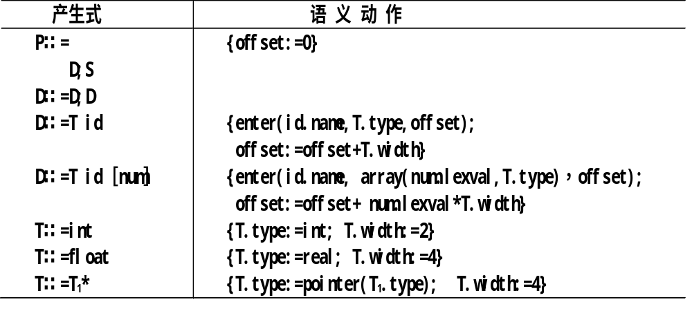
第六章 语义分析与目标代码生成
二、变量说明的翻译
int i ；int j； int k； float a； float b；

Slide 73
第六章 语义分析与目标代码生成
6.4 源程序的内部中间表示 （8.3.1）
使用中间语言的优点：
1)中间表示与具体机器特性无关，一种中间表示可以为生成多种不同型号的目标机之目标代码服务；
2)可对中间表示做与机器无关的优化，有利于提高目标代码的质量；
3)把源程序映射成中间表示，再映射成目标代码的工作分在几个阶段进行。有利于编译程序本身的开发，有利于人员的分工，等等。

Slide 74
第六章 语义分析与目标代码生成
6.4 源程序的内部中间表示
一、抽象语法树（AST）
二、逆波兰表示
三、四元式( 三地址码)TAC
四、P-code、Bytecode
五、静态单赋值形式(SSA)

Slide 75
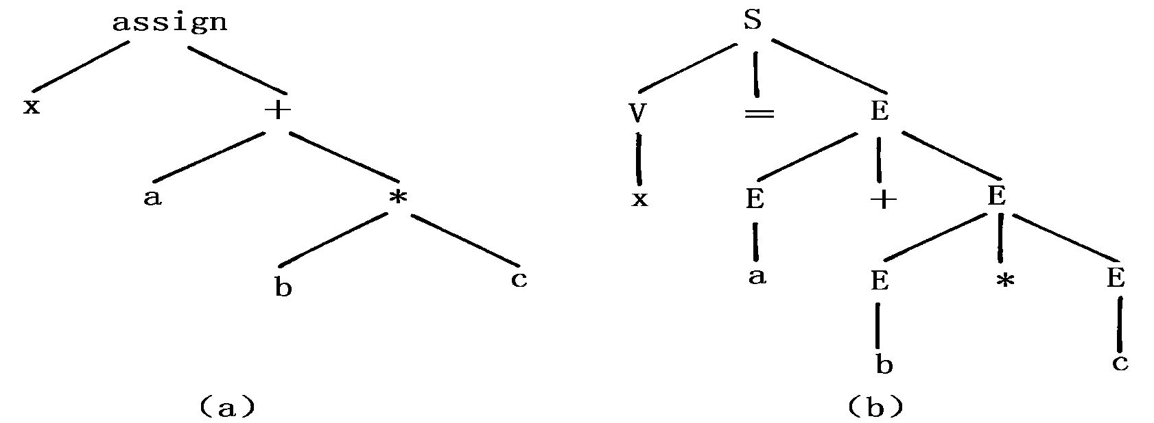
6.4 源程序的内部中间表示
一、抽象语法树
1、具体语法：通常的语法规则之集合称为具体语法。
2、抽象语法：弃去非本质部分而得到的规则之集合称为抽象语法。
3、抽象语法树：与抽象语法相应的语法树称为抽象语法树。
4、特点：结构紧凑，其结点数大大减少。是一种非常接近源代码的中间表示。
例:设有赋值语句x=a+b*c

Slide 76
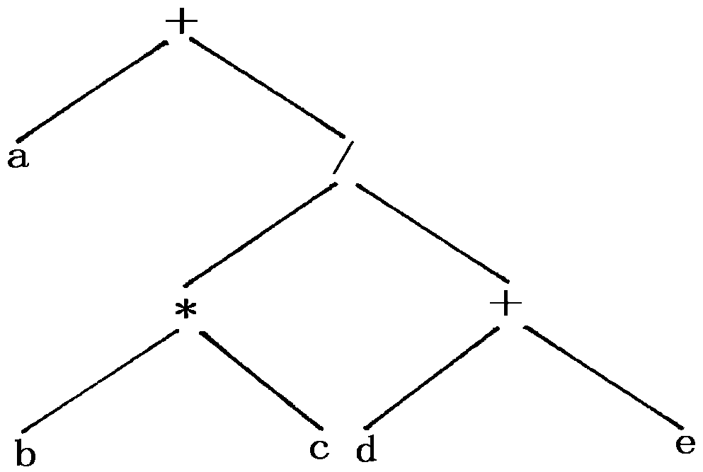
6.4 源程序的内部中间表示
一、抽象语法树
二、逆波兰表示
逆波兰表示是从抽象语法树按后根遍历法产生的线性化表示。
表达式a+b*c/(d+e)的
逆波兰表示是abc*de+/+

Slide 77
6.4 源程序的内部中间表示
一、抽象语法树
二、逆波兰表示
三、四元式序列
1.表示法约定
2.四元式序列之例
3.从四元式序列生成目标代码

Slide 78
6.4 源程序的内部中间表示
一、抽象语法树
二、逆波兰表示
三、四元式序列
1.表示法约定
2.四元式序列之例
3.从四元式序列生成目标代码
双目运算的一般形式：运算符 运算分量 运算分量 结果
其中，运算分量和结果可以是变量、常量或由编译程序引进的临时变量。

Slide 79
6.4 源程序的内部中间表示
一、抽象语法树
二、逆波兰表示
三、四元式序列
1.表示法约定
2.四元式序列之例
3.从四元式序列生成目标代码
例 for i:=1 to 100 do
s:=s+i；
展开为：
i:=1；
10:if i <= 100 then
begin
s:=s+i；
i:=i+1；
goto 10
end；
四元式序列：
(1)(:=,1,/,i)
(2)(>,i,100,(6))
(3)(+,s,i,s)
(4)(+,i,1,i)
(5)(GO,(2),/,/)
(6)

Slide 80
6.4 源程序的内部中间表示
一、抽象语法树
二、逆波兰表示
三、四元式序列
1.表示法约定
2.四元式序列之例
3.从四元式序列生成目标代码
如果对于四元式的一切运算符都有对应的目标机器操作码，从四元式序列生成目标代码的工作是容易实现的。主要问题是运算分量与计算结果的存取问题，在生成目标指令时，要考虑四元式中运算分量是在寄存器中还是在内存中，当在寄存器中时，以后还会被使用否，等等。

Slide 81
第六章 语义分析与目标代码生成
6.5 目标代码的生成 （8.3节，10.4节）
一、概况
二、虚拟机
三、控制语句的翻译

Slide 82
第六章 语义分析与目标代码生成
6.5 目标代码的生成
一、概况
1. 代码生成程序
2. 目标代码生成中的有关问题

Slide 83
第六章 语义分析与目标代码生成
6.5 目标代码的生成
一、概况
1. 代码生成程序
代码生成程序的功能是为源程序生成与之等价的目标机器代码。其输入是源程序的中间表示（可以是语法分析树或其他内部中间表示），输出是目标代码。

Slide 84
第六章 语义分析与目标代码生成
6.5 目标代码的生成
一、概况
1. 代码生成程序
2. 目标代码生成中的有关问题
1) 目标机、目标语言的确定
2) 指令选择
3) 寄存器分配
4) 运行时刻存储管理
5) 求值顺序的选择（指令调度）

Slide 85
第六章 语义分析与目标代码生成
6.5 目标代码的生成
一、概况
1. 代码生成程序
2. 目标代码生成中的有关问题
1) 目标机、目标语言的确定
2) 指令选择
3) 寄存器分配
4) 运行时刻存储管理
5) 求值顺序的选择（指令调度）
任务：为每条中间语言语句选择恰当的目标机指令或指令序列；
目标机指令集的性质和中间代码的形式决定指令选择的难易。
原则：首先要保证语义的一致性；
其次要权衡所生成代码的效率
（考虑时间/空间代价）

Slide 86
第六章 语义分析与目标代码生成
6.5 目标代码的生成
一、概况
1. 代码生成程序
2. 目标代码生成中的有关问题
1) 目标机、目标语言的确定
2) 指令选择
3) 寄存器分配
4) 运行时刻存储管理
5) 求值顺序的选择（指令调度）
充分、高效地使用寄存器

Slide 87
第六章 语义分析与目标代码生成
6.5 目标代码的生成
一、概况
1. 代码生成程序
2. 目标代码生成中的有关问题
1) 目标机、目标语言的确定
2) 指令选择
3) 寄存器分配
4) 运行时刻存储管理
5) 求值顺序的选择（指令调度）
选择好计算的次序，充分利用目标机的特点

Slide 88
第六章 语义分析与目标代码生成
6.5 目标代码的生成
一、概况
二、虚拟机
1.对虚拟机的约定
2.寻址方式
3.指令系统

Slide 89
第六章 语义分析与目标代码生成
6.5 目标代码的生成
一、概况
二、虚拟机
1.对虚拟机的约定
2.寻址方式
3.指令系统
对虚拟机的约定：
1.按字节编址，4个字节组成一个字，有n个通用寄存器R₀、R₁、…、R_{n-1}。
2.指令的形式为：OP 源， 目标
3.一个字存放一条指令，指令中的源和目标必须由寄存器和存储字地址及寻址方式组合起来指明。

Slide 90
第六章 语义分析与目标代码生成
6.5 目标代码的生成
一、概况
二、虚拟机
1.对虚拟机的约定
2.寻址方式
3.指令系统
MOV R₀， M 绝对地址寻址方式
把寄存器R₀的内容送入地址M
MOV 4(R₀)，R₁ 变址寻址方式
把值contents(4+contents(R₀))送入R₁
MOV *4(R₀)，R₁ 间接变址寻址方式
把值contents(contents(4+contents(R₀)))送入R₁
MOV #1, R₀ 立即数寻址方式
把值1送入R₀

Slide 91
第六章 语义分析与目标代码生成
6.5 目标代码的生成
一、概况
二、虚拟机
1.对虚拟机的约定
2.寻址方式
3.指令系统
MOV S, T
NEG T -contents(T)=>T
ADD S，T contents(T)+contents(S)=>T
SUB S，T contents(T)-contents(S)=>T
MPY S，T contents(T)*contents(S)=>T
DIV S，T contents(T)/contents(S)=>T
CMP S，T 比较contents(S)和contents(T)
CJrelop T 按relop为true转向T(其中relop可以是＜、＞、≠、＝、≤、≥)
ITOF S，T 把整型的contents(S)转成实型，然后将转换后的值传送给T
GOTO T 无条件转移控制到T
RETURN 返回
CALL P，N 以N个参数调用子程序P

Slide 92
第六章 语义分析与目标代码生成
6.5 目标代码的生成
一、概况
二、虚拟机
三、控制语句的翻译
1.赋值语句
2.选择语句
3.循环语句

Slide 93
第六章 语义分析与目标代码生成
1.语法定义 id=E
2. 语义:把右部表达式E的值赋给左部变量id。
3. 赋值语句的执行
(1)计算右部表达式E的值；
(2)必要时对E的值进行类型转换，强制到id的类型；
(3) 计算左部变量id的地址；
(4) 把E的值赋给左部变量id。
4. 目标代码设计
例: 写出赋值语句z=a*b－c/d的目标代码。
设a、b、c与d都是简单变量，都用它们的名字表示相应的存储地址。
MOV a, R₀
MPY b, R₀
MOV c, R₁
DIV d, R₁
SUB R₁, R₀
MOV R₀, z
6.5 目标代码的生成
一、概况
二、虚拟机
三、控制语句的翻译
1）赋值语句
2）选择语句
3）循环语句

Slide 94
第六章 语义分析与目标代码生成
5、翻译模式的设计
S∷=id=E { p:=lookup( id.name);
if p≠NULL
then
S.code:=E.code
‖gencode(′MOV′,E.place,*p.place)
else error}
E∷=E1+E2 { E.place:=newtemp;
E.code:=E1.code‖E2.code
‖gencode(′MOV′,E1.place,E.place)
‖gencode(′ADD′,E2.place,E.place)}
E∷=E1*E2 { E.place:=newtemp;
E.code:=E1.code‖E2.code
‖gencode(′MOV′,E1.place,E.place)
‖gencode(′MPY′,E2.place,E.place)}
E∷=id { p:=lookup(id.name);
if p≠NULL
then begin
E.place:=*p.place; E.code:=′ ′
end
else error}
6.5 目标代码的生成
一、概况
二、虚拟机
三、控制语句的翻译
1）赋值语句
2）选择语句
3）循环语句

Slide 95
第六章 语义分析与目标代码生成
6.5 目标代码的生成
一、概况
二、虚拟机
三、控制语句的翻译
1）赋值语句
2）选择语句
3）循环语句
6、相关的问题
（1）类型强制
（2）非简单变量的存取

Slide 96
第六章 语义分析与目标代码生成
1.语法定义 if(E) S else S 或者 if(E) S
2. 语义
3. 条件语句的执行
(1)计算表达式E的值；
(2)判别：若E之值为true，执行紧随E之后的语句S，然后无条件转去执行条件语句的后继语句；
(3)否则，E之值为false，跳过紧随E之后的语句S而执行else之后的语句S，然后执行条件语句的后继语句。
4. 目标代码设计
例：给出if(a＜b) max=b； else max=a；的目标代码，其中，a、b与max都是整型变量。
MOV a, R₀
CMP R₀， b
CJ＜ L₁
GOTO L₂
L₁：MOV b, R₁
MOV R₁, max
GOTO L₃
L₂: MOV a, R₁
MOV R₁, max
L₃：
6.5 目标代码的生成
一、概况
二、虚拟机
三、控制语句的翻译
1）赋值语句
2）选择语句
3）循环语句

Slide 97
第六章 语义分析与目标代码生成
5、翻译模式的设计
S∷=if( E ) S1 else S2 { E.true:=newlabel;
E.false:=newlabel;
S.next:=newlabel;
S1.next:=S.next;
S2.next:=S.next;
S.code:=E.code
‖gencode(′CMP′,E.place,′#1′)
‖gencode(′CJ=′,E.true,)
‖gencode(′GOTO′,E.false)
‖gencode(E.true,′:′)
‖S1.code
‖gencode(′GOTO′,S1.next)
‖gencode(E.false,′:′)
‖S2.code
‖gencode(S.next,′:′)}
6、相关的问题
(1)逻辑表达式的翻译
(2)回填: 事后补填标号的工作
6.5 目标代码的生成
一、概况
二、虚拟机
三、控制语句的翻译
1）赋值语句
2）选择语句
3）循环语句

Slide 98
第六章 语义分析与目标代码生成
1.语法定义 while (E) S
2. 语义
3. 条件语句的执行
(1)计算逻辑表达式E之值；
(2) E为true，执行语句S，然后返回到步骤1；
(3)E为false时，执行while语句的后继语句。
4. 目标代码设计
例：设计 while(n<10) n=n+1 的目标代码；
L₁： MOV n, R₀
CMP R₀， #10
CJ＜ L₂
GOTO L₃
L₂： MOV n, R₁
ADD #1, R₁
MOV R₁, n
GOTO L₁
L₃：
6.5 目标代码的生成
一、概况
二、虚拟机
三、控制语句的翻译
1）赋值语句
2）选择语句
3）循环语句

Slide 99
5、翻译模式的设计
S∷=while(E) S1 { S.begin:=newlabel;
E.true:=newlabel;
E.false:=S.next;
S1.next:=S.begin;
S.code:=gencode(S.begin,′:′)
‖E.code
‖gencode(′CMP′,E.place,′#1′)
‖gencode(′CJ=′,E.true,)
‖gencode(′GOTO′,E.false)
‖gencode(E.true,′:′)
‖S1.code
‖gencode(′GOTO′,S1.next)
‖gencode(S.next,′:′)}
6、相关的问题
(1)逻辑表达式的翻译
(2)回填

Slide 100
本章小结
程序的含义:
数据结构
控制结构
语义分析的功能:
确定类型
类型检查
识别含义,生成目标代码或内部中间表示
控制流检查

Slide 101
本章小结
语法制导翻译
属性文法
翻译模式
相关概念：综合属性、继承属性、依赖图
S-属性文法、L-属性文法
S-翻译模式、L-翻译模式
语义计算的方法

Slide 102
本章小结
源程序内部中间表示:
逆波兰表示
抽象语法树
四元式
控制语句的翻译：
根据一个控制语句的语义和执行步骤确定目标代码的结构，然后按其写出翻译模式。
非简单变量的存取
逻辑表达式的翻译
标号回填

Slide 103
作业
P189 1，4，7，13
补充作业：
有C程序片段如下：
a=x； b=y； c=1；
while (b>0)
{
if (b%2==1) c=c*a；
b=b/2；
a=a*a；
}
试写出相应的中间语言 (四元式) 代码。

Slide 104
上机时间安排
第10，11，12，13周
周五上午3，4节：计1701~03
周五下午5，6节：计1704~05
第13周
周一上午1、2节：计1705
周一上午3、4节：计1704
周一下午5、6节：计1701~03
周四上午1、2节：计1701~03
周四上午3、4节：计1704~05
地点：东苑食堂对面 学院五楼计算机专业机房

